Slide 1
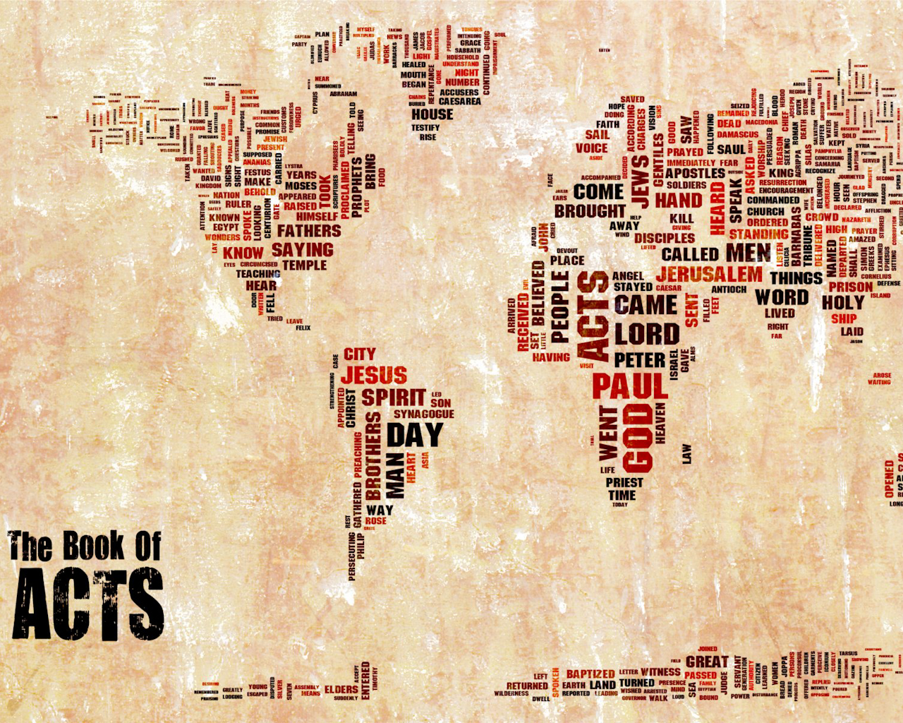
使徒行傳
教會受逼迫 (6-7章)

Slide 2

思考問題：
教會受逼迫對教會的發展有何影響？

Slide 3
6 那 時 ， 門 徒 增 多 ， 有 說 希 利 尼 話 的 猶 太 人 向 希 伯 來 人 發 怨 言 ， 因 為 在 天 天 的 供 給 上 忽 略 了 他 們 的 寡 婦 。
² 十 二 使 徒 叫 眾 門 徒 來 ， 對 他 們 說 ： 我 們 撇 下 神 的 道 去 管 理 飯 食 ， 原 是 不 合 宜 的 。
³ 所 以 弟 兄 們 ， 當 從 你 們 中 間 選 出 七 個 有 好 名 聲 、 被 聖 靈 充 滿 、 智 慧 充 足 的 人 ， 我 們 就 派 他 們 管 理 這 事 。
⁴ 但 我 們 要 專 心 以 祈 禱 、 傳 道 為 事 。
⁵ 大 眾 都 喜 悅 這 話 ， 就 揀 選 了 司 提 反 ， 乃 是 大 有 信 心 、 聖 靈 充 滿 的 人 ， 又 揀 選 腓 利 、 伯 羅 哥 羅 、 尼 迦 挪 、 提 門 、 巴 米 拿 ， 並 進 猶 太 教 的 安 提 阿 人 尼 哥 拉 ，
⁶ 叫 他 們 站 在 使 徒 面 前 。 使 徒 禱 告 了 ， 就 按 手 在 他 們 頭 上 。
⁷ 神 的 道 興 旺 起 來 ； 在 耶 路 撒 冷 門 徒 數 目 加 增 的 甚 多 ， 也 有 許 多 祭 司 信 從 了 這 道 。

Slide 4
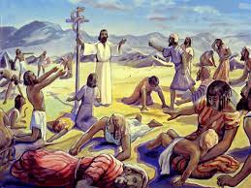
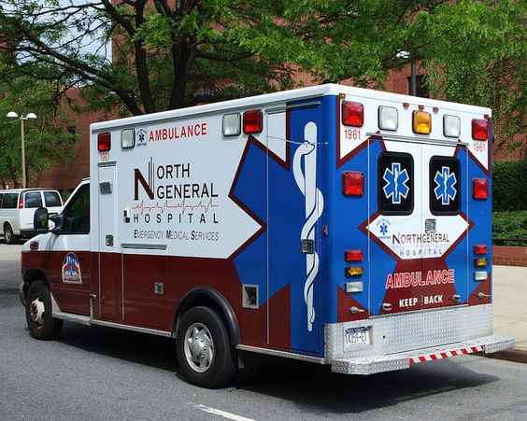

發 怨 言
民 21:4-9
約 3：14-18

Slide 5
民 21:4-9
⁴ 他 們 從 何 珥 山 起 行 ， 往 紅 海 那 條 路 走 ， 要 繞 過 以 東 地 。 百 姓 因 這 路 難 行 ， 心 中 甚 是 煩 躁 ，
⁵ 就 怨 讟 神 和 摩 西 說 ： 你 們 為 甚 麼 把 我 們 從 埃 及 領 出 來 、 使 我 們 死 在 曠 野 呢 ？ 這 裡 沒 有 糧 ， 沒 有 水 ， 我 們 的 心 厭 惡 這 淡 薄 的 食 物 。
⁶ 於 是 耶 和 華 使 火 蛇 進 入 百 姓 中 間 ， 蛇 就 咬 他 們 。 以 色 列 人 中 死 了 許 多 。
⁷ 百 姓 到 摩 西 那 裡 ， 說 ： 我 們 怨 讟 耶 和 華 和 你 ， 有 罪 了 。 求 你 禱 告 耶 和 華 ， 叫 這 些 蛇 離 開 我 們 。 於 是 摩 西 為 百 姓 禱 告 。
⁸ 耶 和 華 對 摩 西 說 ： 你 製 造 一 條 火 蛇 ， 掛 在 杆 子 上 ； 凡 被 咬 的 ， 一 望 這 蛇 ， 就 必 得 活 。
⁹ 摩 西 便 製 造 一 條 銅 蛇 ， 掛 在 杆 子 上 ； 凡 被 蛇 咬 的 ， 一 望 這 銅 蛇 就 活 了 。

Slide 6
約 3：14-18
¹⁴ 摩 西 在 曠 野 怎 樣 舉 蛇 ， 人 子 也 必 照 樣 被 舉 起 來 ，
¹⁵ 叫 一 切 信 他 的 都 得 永 生 。
¹⁶ 「 神 愛 世 人 ， 甚 至 將 他 的 獨 生 子 賜 給 他 們 ， 叫 一 切 信 他 的 ， 不 至 滅 亡 ， 反 得 永 生 。
¹⁷ 因 為 神 差 他 的 兒 子 降 世 ， 不 是 要 定 世 人 的 罪 ， 乃 是 要 叫 世 人 因 他 得 救 。
¹⁸ 信 他 的 人 ， 不 被 定 罪 ； 不 信 的 人 ， 罪 已 經 定 了 ， 因 為 他 不 信 神 獨 生 子 的 名 。

Slide 7
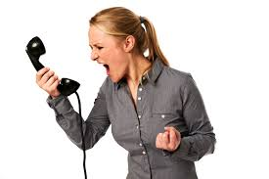
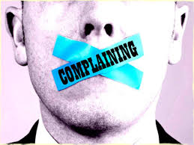
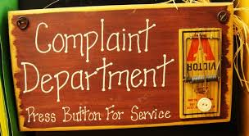
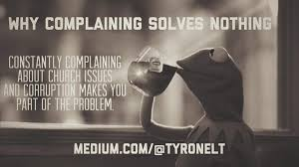
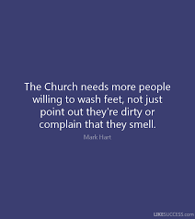

Slide 8

發怨言 建議
內容
  真的嗎?
  Preferences, Attitude, Opinions, Convictions （偏離真理）
目的
  為了我自己嗎?
  為了榮耀神的名嗎?
  為了教會的合一嗎?
  為了造就人嗎?
方式
  禱告 (PRAY)
  快快地聽, 慢慢地說 (THINK BEFORE YOU SAY IT)
  當面說，就事論事
  正面說 (POSITIVE)

Slide 9
^{路２２：42} 說 ： 父 阿 ！ 你 若 願 意 ， 就 把 這 杯 撤 去 ； 然 而 ， 不 要 成 就 我 的 意 思 ， 只 要 成 就 你 的 意 思 。
^{腓２：13} 因 為 你 們 立 志 行 事 都 是 神 在 你 們 心 裡 運 行 ， 為 要 成 就 他 的 美 意 。¹⁴ 凡 所 行 的 ， 都 不 要 發 怨 言 ， 起 爭 論 ，¹⁵ 使 你 們 無 可 指 摘 ， 誠 實 無 偽 ， 在 這 彎 曲 悖 謬 的 世 代 作 神 無 瑕 疵 的 兒 女 。 你 們 顯 在 這 世 代 中 ， 好 像 明 光 照 耀 ，¹⁶ 將 生 命 的 道 表 明 出 來 ， 叫 我 在 基 督 的 日 子 好 誇 我 沒 有 空 跑 ， 也 沒 有 徒 勞 。

Slide 10
執事
执事（deacon），其词源于希腊语的「diakonos」（帮手之意）。众平信徒中选出, 協助牧師及長老辦理教會事工。
條件
  好 名 聲 （大家認可）
  被 聖 靈 充 滿 （與主同行）
  智 慧 充 足 （敬畏神）
職責
  管 理 飯 食
權柄
  選
  派

Slide 11
執事的條件
^{提前3:8} 作 執 事 的 ， 也 是 如 此 ： 必 須 端 莊 ， 不 一 口 兩 舌 ， 不 好 喝 酒 ， 不 貪 不 義 之 財 ；
⁹ 要 存 清 潔 的 良 心 ， 固 守 真 道 的 奧 祕 。
¹⁰ 這 等 人 也 要 先 受 試 驗 ， 若 沒 有 可 責 之 處 ， 然 後 叫 他 們 作 執 事 。
¹¹ 女 執 事 （ 原 文 是 女 人 ） 也 是 如 此 ： 必 須 端 莊 ， 不 說 讒 言 ， 有 節 制 ， 凡 事 忠 心 。
¹² 執 事 只 要 作 一 個 婦 人 的 丈 夫 ， 好 好 管 理 兒 女 和 自 己 的 家 。

Slide 12
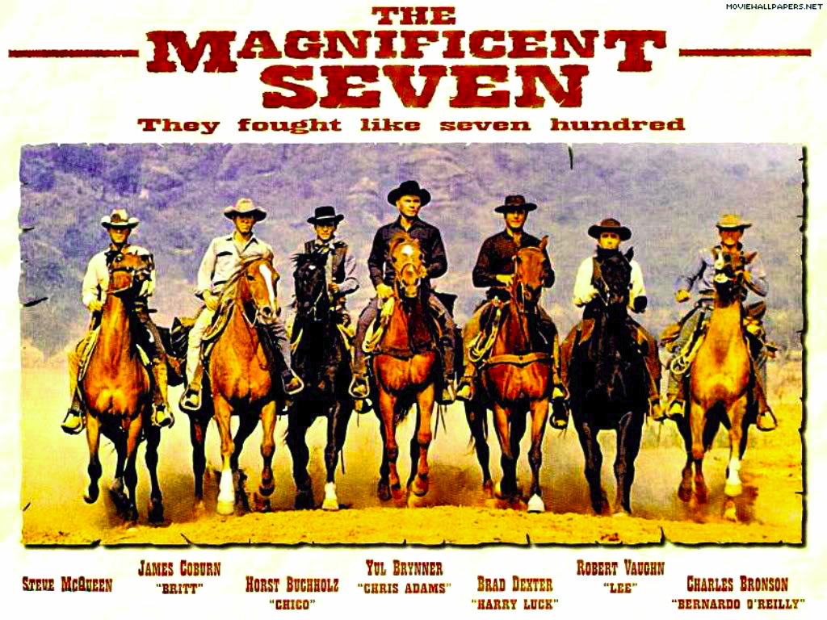

Slide 13
七位管理飯食者(執事)
司提反：冠冕
腓利：愛馬者
伯羅哥羅：詩班長
尼迦挪：得勝者
提門：尊貴的
巴米拿：堅定的
尼哥拉：勝過百姓

Slide 14
按手的意義
1. 聯合
按手在燔祭牲的頭上.. (利1:3-4，8:18)
2. 交通(將我所有的給你)
你…按手在他頭上；…將你的尊榮給他幾分。 (民27:18-20)
為此我題醒你，使你將神藉我按手所給你的恩賜再如火再挑旺起來。 (提後1:6)

Slide 15
按手的功用
接納(入教會)
  各樣洗禮、按手之禮、死人復活，以及永遠審判各等教訓。 (來6:2)
  他們…受浸；保羅按手在他們頭上。 (徒19:5-6)
使人受聖靈
  使徒按手在他們頭上，他們就受了聖靈。 (徒8:17)
分給恩賜
  為此我題醒你，使你將神藉我按手所給你的恩賜再如火再挑旺起來。 (提後1:6)

Slide 16
按手的功用
4. 委派(執事)
派他們管理這事。…叫他們站在使徒面前；使徒禱告了，就按手在他們頭上。 (徒6:3-6)
5. 打發(宣教)
於是禁食禱告，按手在他們頭上，就打發他們去了。 (徒13:3)
6. 祝福
於是抱著小孩子，給他們按手，為他們祝福。(可10:16)
7. 醫病
耶穌按手在他們各人身上，醫好他們。 (路4:40)
手按病人，病人就必好了。 (可16:18)

Slide 17
設立執事的結果
分工之後更有果效
神 的 道 興 旺 起 來 ；
在 耶 路 撒 冷 門 徒 數 目 加 增 的 甚 多 ，
也 有 許 多 祭 司 信 從 了 這 道 。

Slide 18
新教會的成長
清楚教會的使命和異象
以神為中心
承認問題
教會領袖需要認識與接納自己的不足
按照恩賜不同分工
領袖需要懂得授權，被授權者順從帶領
同工的培養

Slide 19
基督徒會堂
傳道人
  專 心 以 祈 禱 、 傳 道 為 事
長老
  治理教會
執事
  財務
  主日學/教導
  福音宣道
  迎新關懷
  家庭小組
  兒童
  青少年

Slide 20

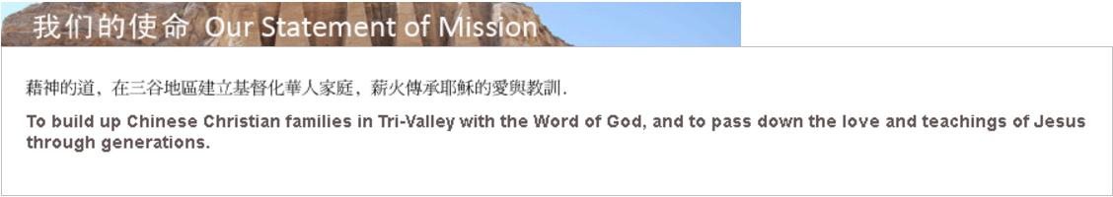

Slide 21
司 提 反
⁸司 提 反 滿 得 恩 惠 、 能 力 ， 在 民 間 行 了 大 奇 事 和 神 蹟 。
¹⁰ 司 提 反 是 以 智 慧 和 聖 靈 說 話 ， 眾 人 敵 擋 不 住 ，
¹⁵ 見 他 的 面 貌 ， 好 像 天 使 的 面 貌 。
⁵⁵ 但 司 提 反 被 聖 靈 充 滿 ， 定 睛 望 天 ， 看 見 神 的 榮 耀 ， 又 看 見 耶 穌 站 在 神 的 右 邊 ，
⁵⁹ 他 們 正 用 石 頭 打 的 時 候 ， 司 提 反 呼 籲 主 說 ： 求 主 耶 穌 接 收 我 的 靈 魂 ！
⁶⁰ 又 跪 下 大 聲 喊 著 說 ： 主 阿 ， 不 要 將 這 罪 歸 於 他 們 ！ 說 了 這 話 ， 就 睡 了 。

Slide 22
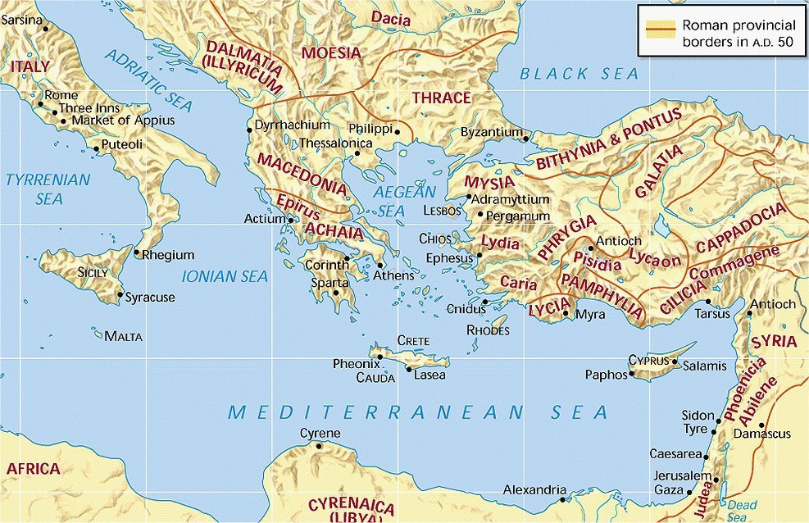
⁹ 當 時 有 稱 利 百 地 拿 會 堂 的 幾 個 人 ， 並 有 古 利 奈 、 亞 力 山 太 、 基 利 家 、 亞 西 亞 、 各 處 會 堂 的 幾 個 人 ， 都 起 來 和 司 提 反 辯 論 。
司提反和利百地拿(自由人)會堂的人辯論
亞西亞
基利家
大數
古利奈
耶路撒冷
亞力山太
聖經簡報站 BiblePoint.Net

Slide 23
司提反被誣陷捉拿
¹⁰ 司 提 反 是 以 智 慧 和 聖 靈 說 話 ， 眾 人 敵 擋 不 住 ，
¹¹ 就 買 出 人 來 說 ： 我 們 聽 見 他 說 謗 讟 摩 西 和 神 的 話 。
¹² 他 們 又 聳 動 了 百 姓 、 長 老 ， 並 文 士 ， 就 忽 然 來 捉 拿 他 ， 把 他 帶 到 公 會 去 ，
¹³ 設 下 假 見 證 ， 說 ： 這 個 人 說 話 ， 不 住 的 蹧 踐 聖 所 和 律 法 。
¹⁴ 我 們 曾 聽 見 他 說 ： 這 拿 撒 勒 人 耶 穌 要 毀 壞 此 地 ， 也 要 改 變 摩 西 所 交 給 我 們 的 規 條 。
¹⁵ 在 公 會 裡 坐 著 的 人 都 定 睛 看 他 ， 見 他 的 面 貌 ， 好 像 天 使 的 面 貌 。

Slide 24
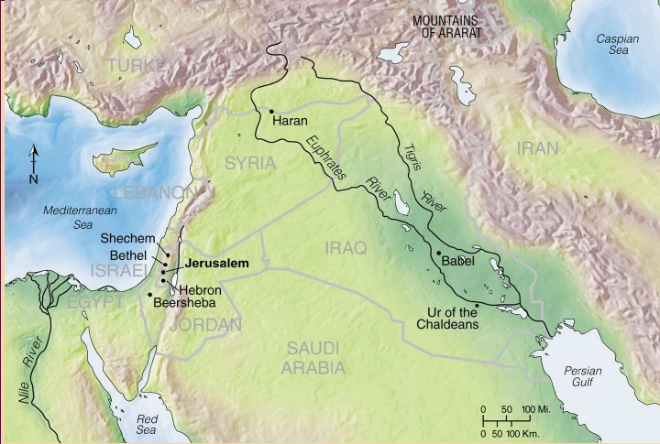

司提反被控謗讟摩西和糟踐聖所，申辯時講述舊約歷史
聖經簡報站 BiblePoint.Net
先祖時期
以色列人→大饑荒→下埃及→繁衍
初代教會→大逼迫→四散傳道→繁增
哈蘭
迦南
以撒
埃及
雅各
迦勒底
的吾珥
十二兒子
亞伯拉罕
⁹ 先 祖 嫉 妒 約 瑟 ， 把 他 賣 到 埃 及 去 ； 神 卻 與 他 同 在 ，

Slide 25
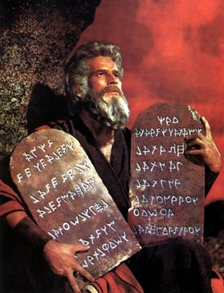
司提反被控謗讟摩西和糟踐聖所，申辯時講述舊約歷史
聖經簡報站 BiblePoint.Net
摩西時期
摩西：「神要從你們弟
兄中間，給你們興起一
位先知像我。」
摩西與基督的共同點：
都先被自己同胞棄絕
被神差派救贖神子民
以色列人卻不聽從他
迦南
埃及
²⁵ 他 以 為 弟 兄 必 明 白 神 是 藉 他 的 手 搭 救 他 們 ； 他 們 卻 不 明 白 。
⁴¹ 那 時 ， 他 們 造 了 一 個 牛 犢 ， 又 拿 祭 物 獻 給 那 像 ， 歡 喜 自 己 手 中 的 工 作 。
頒佈律法（舊約）

Slide 26
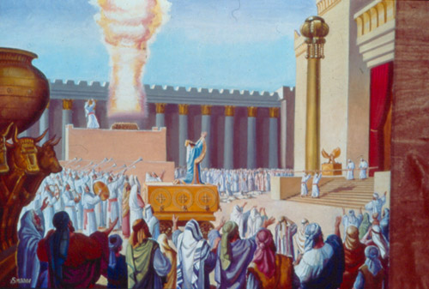
司提反被控謗讟摩西和糟踐聖所，申辯時講述舊約歷史
聖經簡報站 BiblePoint.Net
大衛時期
⁵¹ 你 們 這 硬 著 頸 項 、 心 與 耳 未 受 割 禮 的 人 ， 常 時 抗 拒 聖 靈 ！ 你 們 的 祖 宗 怎 樣 ， 你 們 也 怎 樣 。
所羅門獻殿
迦南
埃及
其實，至高者並不住人手所造的，
就如先知所言：
「主說：天是我的座位，地是我的腳凳；
你們要為我造何等的殿宇？
那裏是我安息的地方呢？
這一切不都是我手所造嗎？」

Slide 27
司提反被控謗讟摩西和糟踐聖所，申辯時講述舊約歷史
新約時期
⁵¹ 你 們 這 硬 著 頸 項 、 心 與 耳 未 受 割 禮 的 人 ， 常 時 抗 拒 聖 靈 ！ 你 們 的 祖 宗 怎 樣 ， 你 們 也 怎 樣 。
⁵² 那 一 個 先 知 不 是 你 們 祖 宗 逼 迫 呢 ？ 他 們 也 把 預 先 傳 說 那 義 者 要 來 的 人 殺 了 ； 如 今 你 們 又 把 那 義 者 賣 了 ， 殺 了 。
⁵³ 你 們 受 了 天 使 所 傳 的 律 法 ， 竟 不 遵 守 。

Slide 28
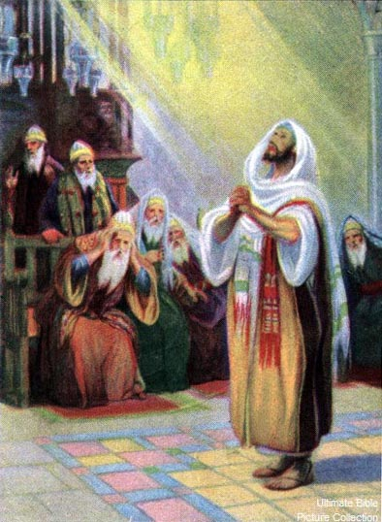
^{徒7:59} 他 們 正 用 石 頭 打 的 時 候 ， 司 提 反 呼 籲 主 說 ： 求 主 耶 穌 接 收 我 的 靈 魂 ！
⁶⁰ 又 跪 下 大 聲 喊 著 說 ： 主 阿 ， 不 要 將 這 罪 歸 於 他 們 ！ 說 了 這 話 ， 就 睡 了 。
^{路23:34} 當 下 耶 穌 說 ： 父 阿！ 赦 免 他 們 ； 因 為 他 們 所 做 的 ， 他 們 不 曉 得 。
⁴⁶ 耶 穌 大 聲 喊 著 說 ： 父 阿 ！ 我 將 我 的 靈 魂 交 在 你 手 裡 。 說 了 這 話 ， 氣 就 斷 了 。
⁵⁵ 但 司 提 反 被 聖 靈 充 滿 ， 定 睛 望 天 ， 看 見 神 的 榮 耀 ， 又 看 見 耶 穌 站 在 神 的 右 邊 ，⁵⁶ 就 說 ： 我 看 見 天 開 了 ， 人 子 站 在 神 的 右 邊 。

Slide 29
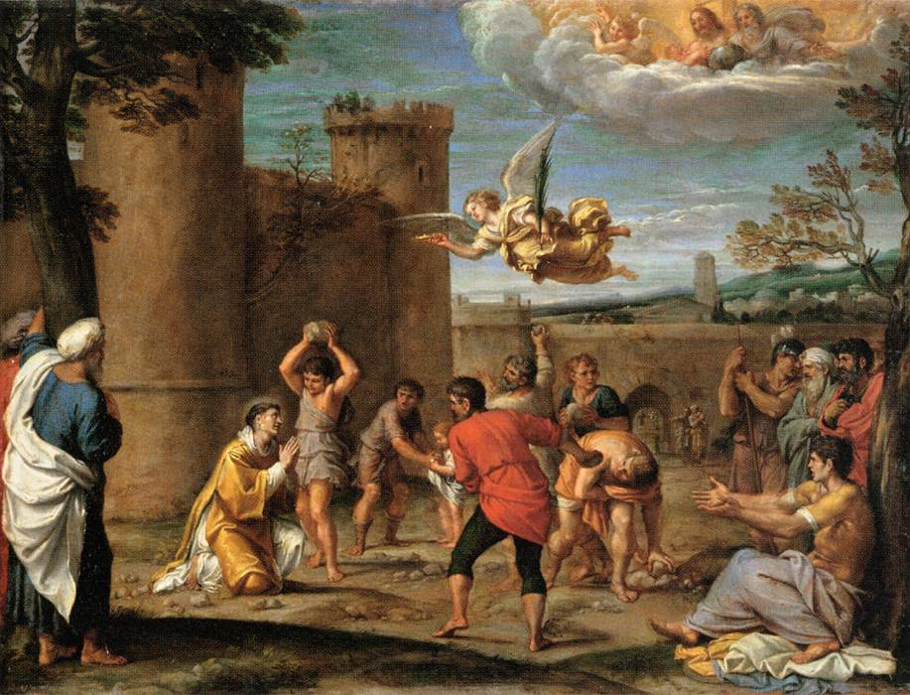
司提反殉道
聖經簡報站 BiblePoint.Net
(司提反：冠冕)
⁵² 那 一 個 先 知 不 是 你 們 祖 宗 逼 迫 呢 ？ 他 們 也 把 預 先 傳 說 那 義 者 要 來 的 人 殺 了 ； 如 今 你 們 又 把 那 義 者 賣 了 ， 殺 了 。
⁵³ 你 們 受 了 天 使 所 傳 的 律 法 ， 竟 不 遵 守 。
⁵⁴ 眾 人 聽 見 這 話 就 極 其 惱 怒 ， 向 司 提 反 咬 牙 切 齒 。
…你務要至死忠心，我就賜給你那生命的冠冕。(啟2:10)

Slide 30
使徒行傳
第一波
(第2章)
第二波
(3:1-5:11)
第三波
(5:12-42)
神蹟
(Signs)
五旬節聖靈降臨
門徒說方言
彼得、約翰醫治
美門口的瘸子
使徒行神蹟奇事
耶京四圍多人得醫治
信息
彼得講道
見證耶穌復活
彼得講道
見證耶穌復活
結果
三千人信主
信主男丁增至五千
信主者越發增添
公會反應
無
無
彼得、約翰被捕
彼得見證耶穌復活
眾使徒被捕
見證耶穌復活
恐嚇彼得、約翰
恐嚇彼得、約翰
鞭打眾使徒
鞭打眾使徒
教會光景
遵守使徒教訓
交接、擘餅、祈禱
門徒售賣田產
凡物公用
在殿裡、家裡
不住的教訓人
例子
巴拿巴
亞拿尼亞/撒非喇
聖經簡報站 BiblePoint.Net

Slide 31
使徒行傳
第二波
(3:1-5:11)
第三波
(5:12-42)
第四波
(第6-7章)
神蹟
(Signs)
彼得、約翰醫治
美門口的瘸子
使徒行神蹟奇事
耶京四圍多人得醫治
司提反在民間
行大奇事和神蹟
信息
彼得講道
見證耶穌復活
司提反和利百地拿
會堂的人辯論
結果
信主男丁增至五千
信主者越發增添
眾人敵擋不住
公會反應
彼得、約翰被捕
彼得見證耶穌復活
眾使徒被捕
見證耶穌復活
司提反被捕
論摩西與聖所
恐嚇彼得、約翰
恐嚇彼得、約翰
鞭打眾使徒
鞭打眾使徒
殺害司提反
教會光景
門徒售賣田產
凡物公用
在殿裡、家裡
不住的教訓人
大遭逼迫
門徒四散傳道
例子
巴拿巴
亞拿尼亞/撒非喇
腓利 (第8章)
聖經簡報站 BiblePoint.Net

